Slide 1
Программа “Графический редактор”
Подготовили студенты группы П2-16
Головатюк М.В.

Slide 2
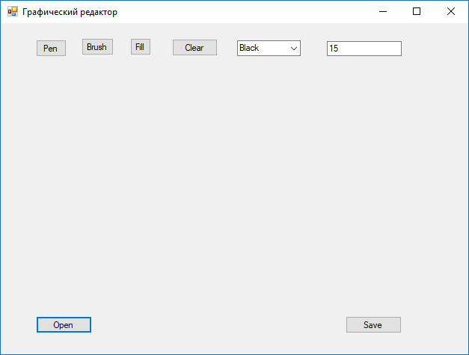
Внешний вид программы
Инструмент
“Кисть”
Инструмент
“Заливка”
Очистка
холста
Цвет
пера
Инструмент “Ручка”
Толщина
пера
ХОЛСТ
Открытие файла
Сохранение
файла

Slide 3
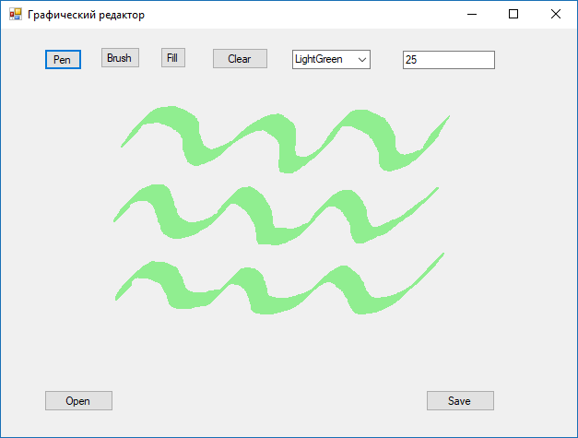
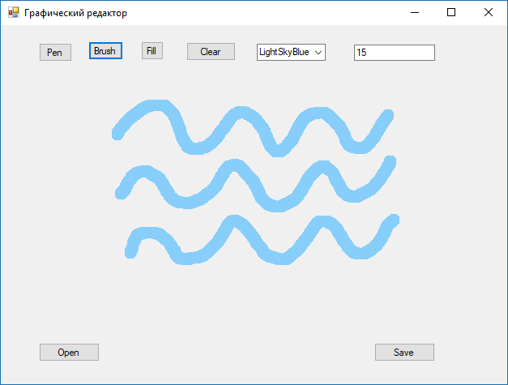
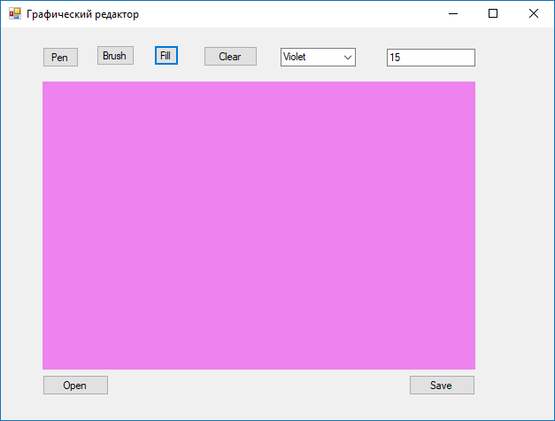
Функционал
Инструмент “Ручка”
имитирует письмо перьевой ручки
Инструмент “Кисть”
позволяет писать в стиле кисти
Инструмент “Заливка”
заполняет холст выбранным цветом

Slide 4
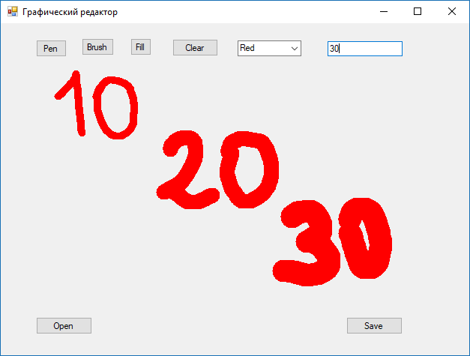
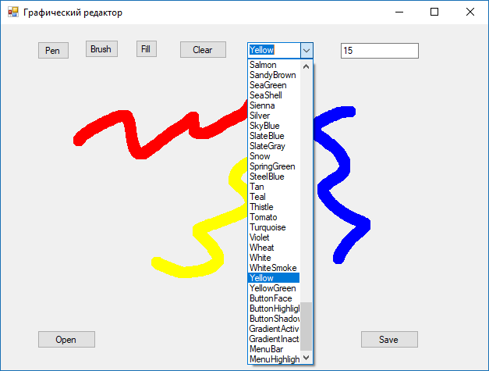


Функционал
возможность
выбрать размер кисти
Выбор цвета
позволяет выбрать цвет кисти
Кнопка “Открыть”
служит для открытия файла
Кнопка “Сохранить”
дает возможность сохранить свой рисунок

Slide 5
